Slide 1
স্বাগতম

Slide 2
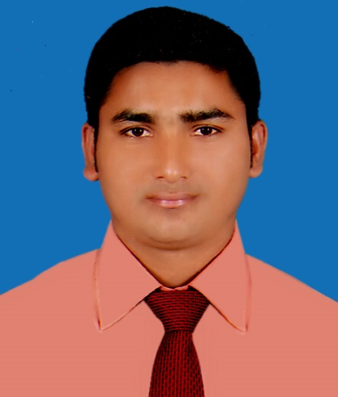
শিক্ষক পরিচিতি
মোঃ মিজানুর রহমান
সহকারি শিক্ষক (ব্যবসায় শিক্ষা)
বলইবুনিয়া মাধ্যমিক বিদ্যালয়
বেতাগী,বরগুনা।
মোবাইল নং- ০১৭১৪-৯৩৪৯০৬।
E-mail: mdmrahman17@gmail.com

Slide 3
পাঠ পরিচিতি
শ্রেণিঃ নবম
বিষয়ঃ ব্যবসায় উদ্যোগ
অধ্যায়ঃ সপ্তম
তারিখঃ অক্টোবর ১৪,২০১৯খ্রিঃ

Slide 4
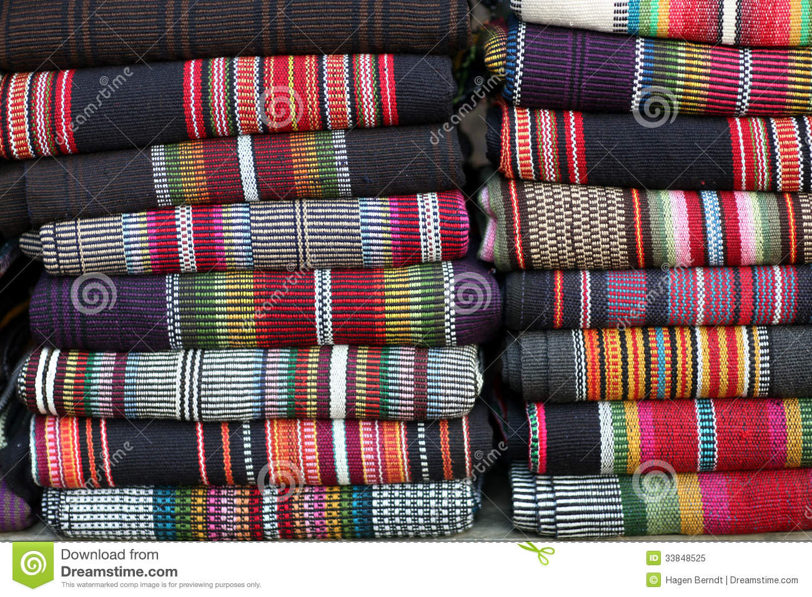
বস্ত্র শিল্প

Slide 5
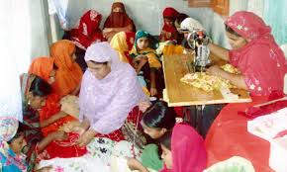
বস্ত্র শিল্প (হাতে তৈরি)

Slide 6
আজকের পাঠ
ক্ষুদ্র ও মাঝারি শিল্প

Slide 7
শিখন ফল
১।ক্ষুদ্র ও মাঝারি শিল্প কী? তা বলতে পারবে।
২।ক্ষুদ্র ও মাঝারি শিল্পের উপযুক্ত ক্ষেত্র গুলো সম্পর্কে ধারনা লাভ করতে পারবে।
৩।ক্ষুদ্র ও মাঝারি শিল্পের প্রকারভেদ সম্পর্কে ধারনা লাভ করতে পারবে।

Slide 8
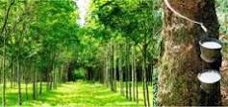
রাবার গাছ

Slide 9
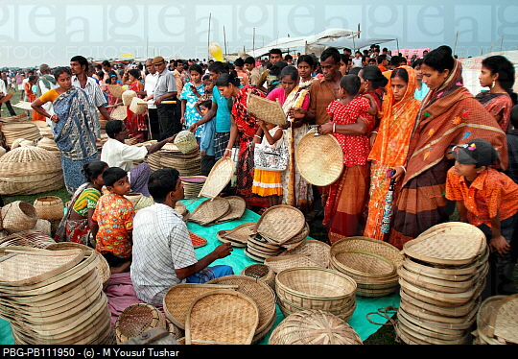
বাশের তৈরি জিনি্য পত্র। (বন শিল্প)

Slide 10
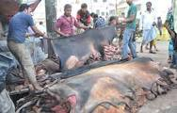
চামড়া শিল্প

Slide 11
একক কাজ
সময়ঃ ০৫ মিনিট।
৫টি মাঝারি শিল্পের নাম লিখ।

Slide 12
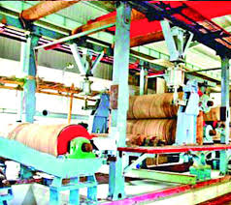
তাঁত শিল্প

Slide 13
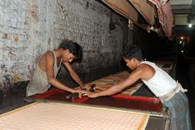
কাঠের তৈরি জিনিষ

Slide 14
জোড়ায় কাজ
সময়ঃ০৫মিঃ
ক্ষুদ্র ও মাঝারি শিল্পের ৩টি পার্থক্য লিখ।

Slide 15
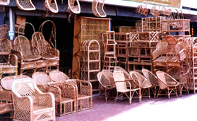
বেতের তৈরি জিনিষ পত্র

Slide 16
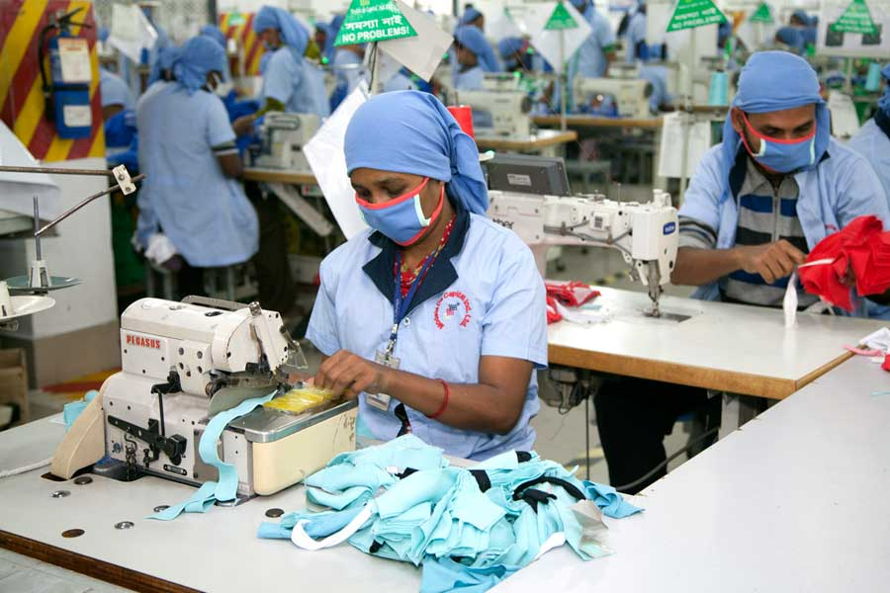
গার্মেন্টস শিল্প

Slide 17
মূল্যায়ন
১। ক্ষুদ্র শিল্প কাকে বলে?
২। ৩টি মাঝারি শিল্পের নাম লিখ।
৩। ২টি ক্ষুদ্র শিল্পের নাম লিখ।

Slide 18
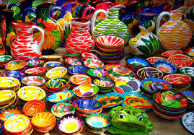
মৃত শিল্প

Slide 19
বাড়ির কাজ
বাংলাদেশের অর্থনীতিতে ক্ষুদ্র ও মাঝারি শিল্পের অবদান উল্লেখ কর।

Slide 20
ধন্যবাদ সবাইকে

